Slide 1
Bab 7 MENGGUNAKAN CLASS STRING DAN PUSTAKA JAVA

Slide 2
Daftar Isi
Menggunakan Class String
Instanstiasi String dengan Kata Kunci new
Instanstiasi String tanpa Kata Kunci new
Penggunaan Operator ‘==‘ dan Method equals( ) untuk Membandingkan Dua Buah String
Investigasi Pustaka Class Java
Spesifikasi Pustaka Class Java
Mempelajari Spesifikasi Pustaka Class-class Java untuk Mempelajari Method

Slide 3
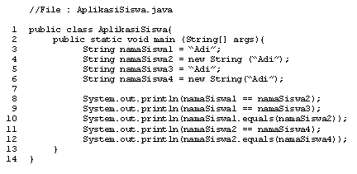
Menggunakan Class String
Keunikan String :
Merupakan kumpulan karakter yang jumlahnya dari 0 sampai memori tidak mencukupi
Dapat diinstanstiasi tanpa kata kunci new
Contoh penggunaan String :

Slide 4
Instanstiasi String dengan new
Instanstiasi String dengan new : JVM akan membentuk 2 buah obyek :
Obyek String : memuat referensi ke suatu String literal pada literal pool.
String literal : yang memuat karakter-karakter. String literal ini terletak pada literal pool
Literal pool : satu blok alokasi memory pada Heap Memory yang khusus berisi kumpulan String literal. Alokasi literal pool ini dimaksudkan untuk mengakomodasi apabila terdapat lebih dari satu obyek String yang mereferensi ke literal yang sama, tidak perlu membuat 2 string literal dengan komposisi karakter yang sama, tetapi cukup hanya 1 string literal saja.

Slide 5
Instanstiasi String tanpa new
Instanstiasi String dengan new : JVM akan membentuk 1 buah obyek :
Obyek String : memuat referensi ke suatu String literal pada literal pool.
String literal akan dibentuk apabila representasi karakter obyek String belum ada di Literal Pool

Slide 6
Hasil Instanstiasi String

Slide 7
Penggunaan ‘==‘ dan Method equals( ) untuk Membandingkan dua buah String
Penggunaan ‘==‘ : lebih menekankan apakah kedua obyek String tersebut menunjuk ke string literal yang sama
Penggunaan method equals () : lebih menekankan apakah representasi karakter kedua String sama atau tidak

Slide 8
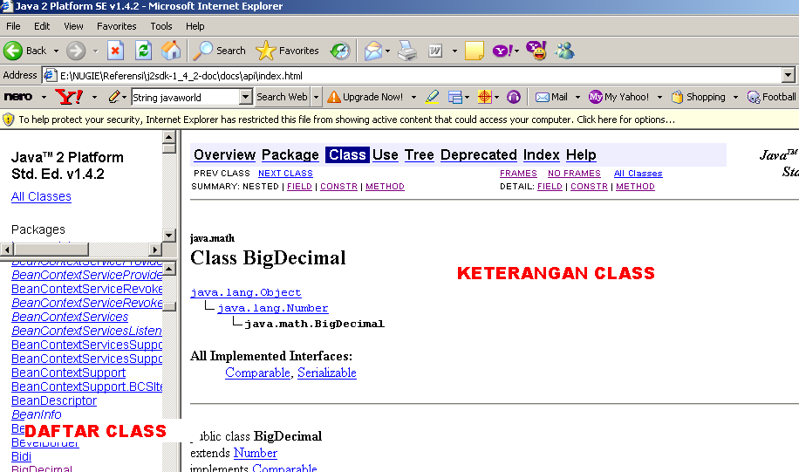
Investigasi Pustaka Class Java (1)
Spesifikasi Pustaka Class-class Java : Java Software Development Kit (SDK ) Documentation

Slide 9
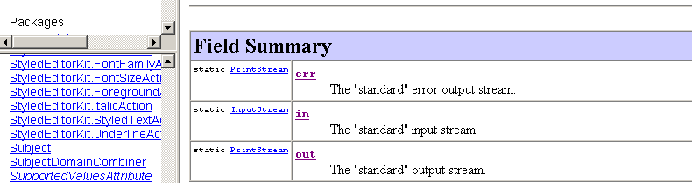
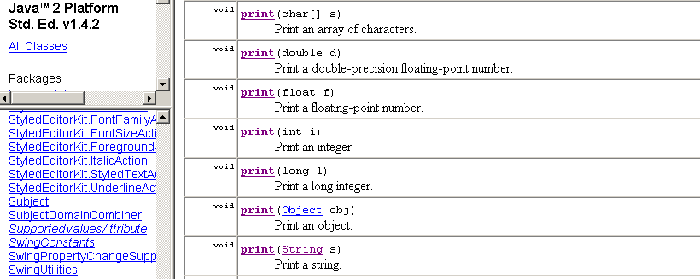
Investigasi Pustaka Class Java (2)
Menggunakan Spesifikasi Pustaka Java untuk Mempelajari Method :
Daftar Field
Daftar Method

